Slide 1




Postupak reakreditacije
Viktorija Juriša
10. listopada 2013.

Slide 2
AZVO dokumenti
Pravilnik o sadržaju dopusnice te uvjetima za izdavanje dopusnice za obavljanje djelatnosti visokog obrazovanja, izvođenje studijskog programa i reakreditaciju visokih učilišta;
Pravilnik o uvjetima za izdavanje dopusnice za obavljanje znanstvene djelatnosti, uvjetima za reakreditaciju znanstvenih organizacija i sadržaju dopusnice („Narodne novine“, broj 83/2010);
Upute za izradu samoanalize visokog učilišta ;
Kriteriji kvalitete za reakreditaciju visokih učilišta.
DOKUMENTI www.azvo.hr

Slide 3
AZVO dokumenti
Prema čl. 22. Zakona o osiguravanju kvalitete u znanosti i visokom obrazovanju sve sastavnice sveučilišta moraju biti upisane u Upisnik znanstvenih organizacija pri MZOS-u, u svakom znanstvenom polju u kojem izvode sveučilišne studijske programe
Sastavnice sveučilišta i druge visoke škole ili veleučilišta koje su upisane u Upisnik znanstvenih organizacija prolaze i reakreditaciju znanstvene djelatnosti
Postupci vrednovanja djelatnosti visokog obrazovanja i znanstvene djelatnosti objedinjuju se u ovom postupku reakreditacije visokih učilišta.

Slide 4
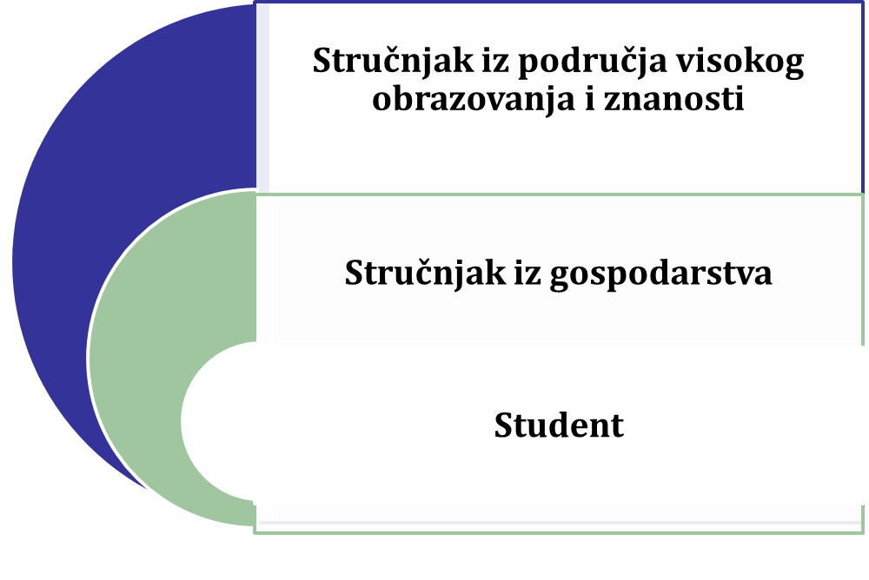
Imenovanje stručnog povjerenstva
JAVNI POZIV

Slide 5
Imenovanje stručnog povjerenstva
5 ČLANOVA (PREDSJEDNIK I 4 ČLANA)
SVEUČILIŠTA | VELEUČILIŠTA I VISOKE ŠKOLE
4 STRUČNJAKA IZ PODRUČJA VISOKOG OBRAZOVANJA – SVEUČILIŠNA PROFESORA ILI ZNANSTVENIKA IZ INSTITUTA | 4 STRUČNJAKA IZ PODRUČJA VISOKOG OBRAZOVANJA – OD TOGA NAJMANJE 2 PROFESORA S VELEUČILIŠTA ILI VISOKE ŠKOLE
NAJMANJE 2 S INOZEMNOG VISOKOG UČILIŠTA ILI IZ INOZEMNOG INSTITUTA | NAJMANJE 2 S INOZEMNOG VISOKOG UČILIŠTA ILI IZ INOZEMNOG INSTITUTA
UMJESTO JEDNOG OD NAVEDENIH STRUČNJAKA IZ PODRUČJA VISOKOG OBRAZOVANJA MOŽE BITI 1 STRUČNJAK IZ GOSPODARSTVA | UMJESTO JEDNOG OD NAVEDENIH STRUČNJAKA IZ PODRUČJA VISOKOG OBRAZOVANJA MOŽE BITI 1 STRUČNJAK IZ GOSPODARSTVA
1 STUDENT | 1 STUDENT

Slide 6
Imenovanje stručnog povjerenstva
IZJAVA O POVJERLJIVOSTI I NEPOSTOJANJU SUKOBA INTERESA

Slide 7
Primjedbe na izbor stručnih povjerenstava
Visoko se učilište može očitovati o sastavu povjerenstva i dati eventualne primjedbe u roku od 7 dana od primanja Odluke (uloženi prigovori ne utječu na rok dostave samoanalize i drugih materijala)
Ako Akreditacijski savjet ocijeni da su primjedbe opravdane, imenovat će u roku od 30 dana druge članove povjerenstva.

Slide 8
Izvješće
IZVJEŠĆE STRUČNOG POVJERENSTVA
IZVJEŠĆE O UDOVOLJAVANJU KVANTITATIVNIM KRITERIJIMA
VISOKO UČILIŠTE
AGENCIJA
AKREDITACIJSKI SAVJET

Slide 9
Izvješće
Mišljenje AS
Dopusnica
Pismo očekivanja sa eventualnom zabranom upisa studenata
Uskrata

Slide 10
Žalba visokog učilišta
Reakreditirano visoko učilište ima pravo uložiti žalbu protiv odluke Agencije, odnosno podnijeti prigovor u roku 15 dana* od dana dostave odluke Agencije
Nakon primanja žalbe ili prigovora, povjerenstvo na temelju cjelokupne dokumentacije iz postupka reakreditacije donosi očitovanje u roku od mjesec dana*
Akreditacijski savjet razmatra očitovanje, ponovno donosi mišljenje i upućuje ga Agenciji.

Slide 11




Akreditacijska preporuka Agencije
Ministar znanosti, obrazovanja i sporta
Dopusnica Pismo očekivanja Uskrata
s rokom uklanjanja dopusnice
nedostataka do
3 godine

Slide 12


Naknadno praćenje (Follow-up)
Visoko učilište
Akreditacijski savjet na temelju izvješća razmatra u kojoj je mjeri visokom učilište primijenilo preporuke za poboljšanje i objavljuje izvješće o tome. AS može ponovo uputiti cijelo povjerenstvo ili neke članove povjerenstva u ponovni posjet visokom učilištu da se utvrdi u kojoj su mjeri otklonjeni nedostaci. Ako je visoko učilište dobilo pismo očekivanja, AS daje mišljenje o
izdavanju dopusnice
ili
uskrati dopusnice.
Agencija

Slide 13
Datum posjeta visokim učilištima
17. – 21. ožujka 2014.
07. – 11. travnja 2014.
19. – 23. svibnja 2014.
JAVNI POZIV – listopad 2013.

Slide 14
Zadaće visokog učilišta
1. veljače 2014.- dostaviti samoanalizu (i prijevod na engleski + CD)
1. veljače 2014. - ažurirati podatke u MOZVAG-u
Sastaviti tim za pisanje samoanalize
Na oglasnu ploču i web stranicu visokog učilišta staviti obavijest o reakreditaciji (povjerljiva komunikacija, sastanak sa studentima)

Slide 15
Savjeti
Tim za pisanje samoanalize: više članova, student
Kod pisanja samoanalize preporuka podijeliti odgovornosti za određena poglavlja
Proučiti Kriterije za reakreditaciju , na temelju toga će članovi stručnog povjerenstvati i davati ocjenu kvalitete
Da li postoje dokazi za tvrdnje iz samoanalize? Članovi povjerenstva tijekom posjeta traže dokaze ili se navodi moraju potkrijepiti kroz razgovore sa više grupa dionika – pripremiti kopije pravilnika, sporazuma, odluka
Proučiti minimalne uvjete koje institucija mora zadovoljiti
Razmisliti o primjerima dobre prakse koje institucija ima i po kojima je specifična – i pripremiti dokaze o tome (i navesti u samoanalizi)

Slide 16
Posjeti VU od ožujka do svibnja 2014.
1- 3 dana
PROTOKOL – šalje se na visoko učilište tjedan dana prije posjeta
Sastanak s upravom VU
Sastanak s radnom grupom koja je radila na Samoanalizi i Povjerenstvom za upravljanje kvalitetom
Sastanak s nastavnicima, voditeljima odjela, katedri i sl.
Sastanak s asistentima i znanstvenim novacima
Sastanak sa studentima i na nastavi
Sastanak s prodekanom za nastavu, voditeljima studija (preddiplomski, diplomski, stručni i poslijediplomski)
Sastanak s prodekanom za znanstvenoistraživački rad te voditeljima znanstvenih projekata
Obilazak VU – prisustvovanje nastavi, obilazak dislociranih lokacija, radilišta, predavaonica, knjižnica, studentska referada, informatičke učionice

Slide 17
Forum o kvaliteti
Tijekom pisanja samoanalize pitanja će se moći postavljati isključivo na AZVO forum o kvaliteti
www.forum.azvo.hr
REGISTRACIJA !!

Slide 18
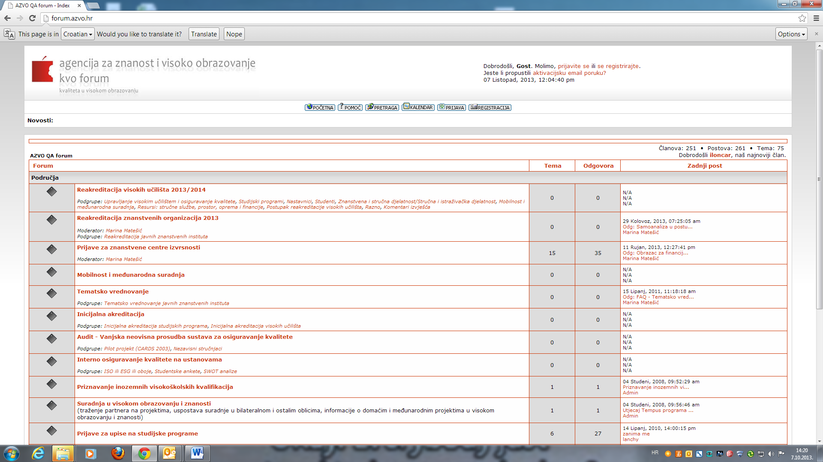

Slide 19
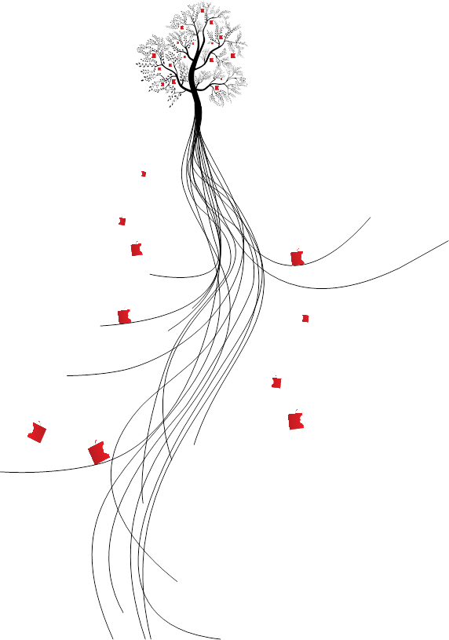
Hvala na pažnji!
viktorija.jurisa@azvo.hr

